Slide 1
Структурное подразделение Рахмангуловский детский сад
«Анализ работы на 2012 – 2013 учебный год, проблемы, перспективы»

Slide 2
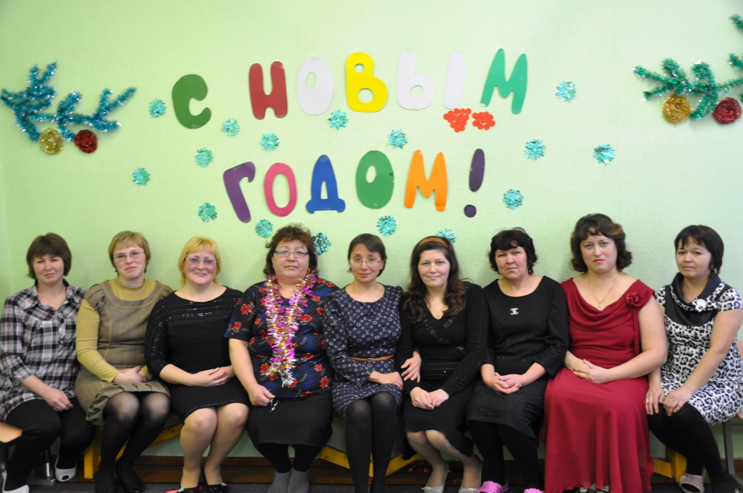
Статистические данные
Всего 9 работников из них 3 – воспитателя, 1 – музыкальный работник (по совместимости), 1 – административный работник, 2 воспитателя имеют среднее педагогическое образование, 2 педагога среднее специальное образование.
Все воспитатели имеют 2-ую квалификацию полную категорию. Музыкальный работник 1-ую квалификационную категорию . Администратор 1-ую квалификационную категорию.
Средний возраст педагогических работников от 36 до 52 лет. Педагогический стаж работы от 6 до 26 лет.

Slide 3
Повышение квалификации
60 % педагогических работников прошли повышение квалификации 2012 -2013 учебном году. Общее количество часов – 188, по темам:
Актуальные проблемы дошкольного образования соответствии с ФГТ;
Проектирование деятельности педагога дошкольного образования в соответствии с ФГТ;
Ребенок на пороге школы: развитие личностно-мотивационной, интеллектуальной сферы ребенка – дошкольника.
1 педагог получает заочно высшее педагогическое образование в УрГПУ.
1 младший воспитатель заочно учится в Красноуфимском педагогическом колледже.

Slide 4
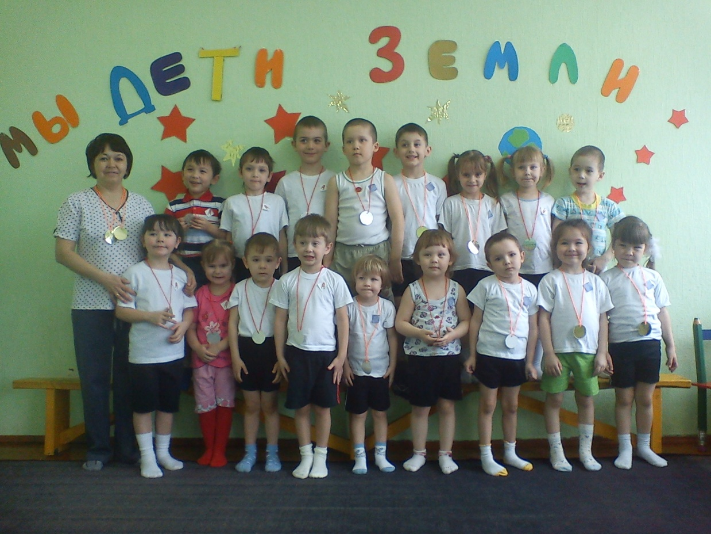
Сведения о детях
В детском саду действуют 2 разновозрастные группы по 10 человек. В 2013-2014 году планируем открыть дополнительно 2 места, тем самым ликвидировать очередность в возрастной категории с 3 до 7 лет.

Slide 5
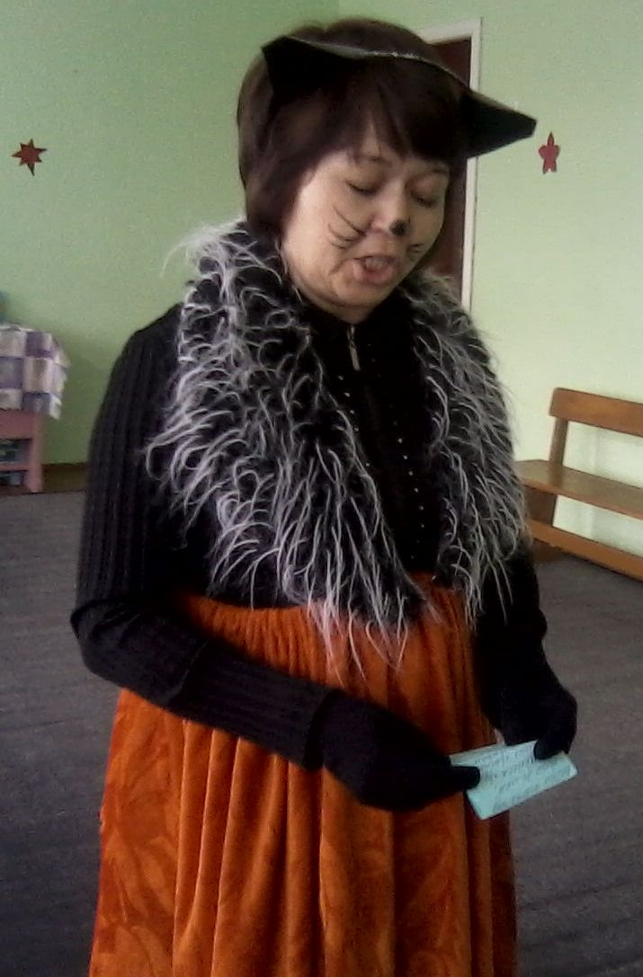
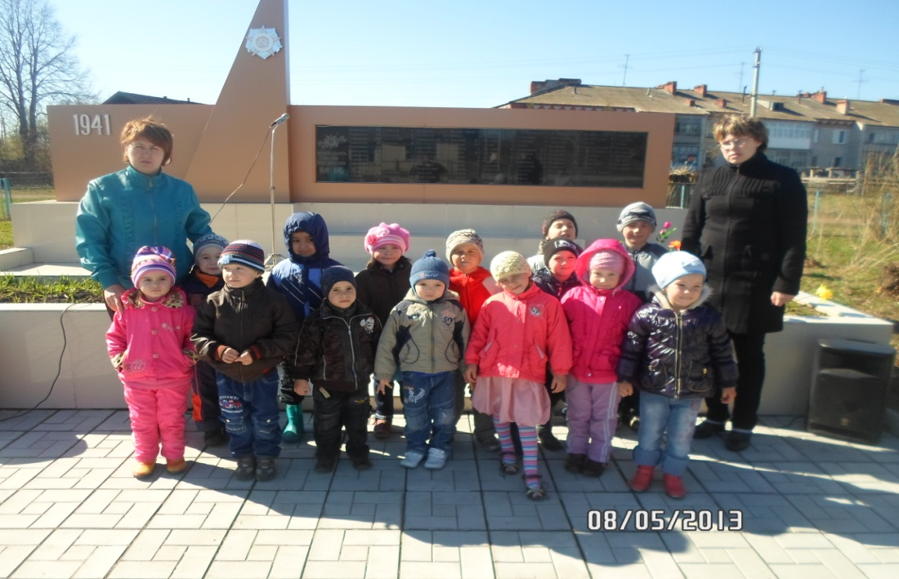

Slide 6
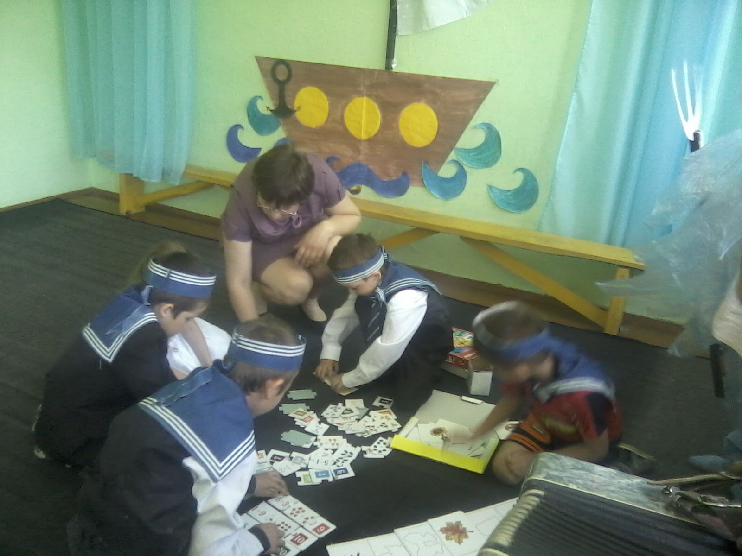
Выпуск 2012 – 2013 год

Slide 7
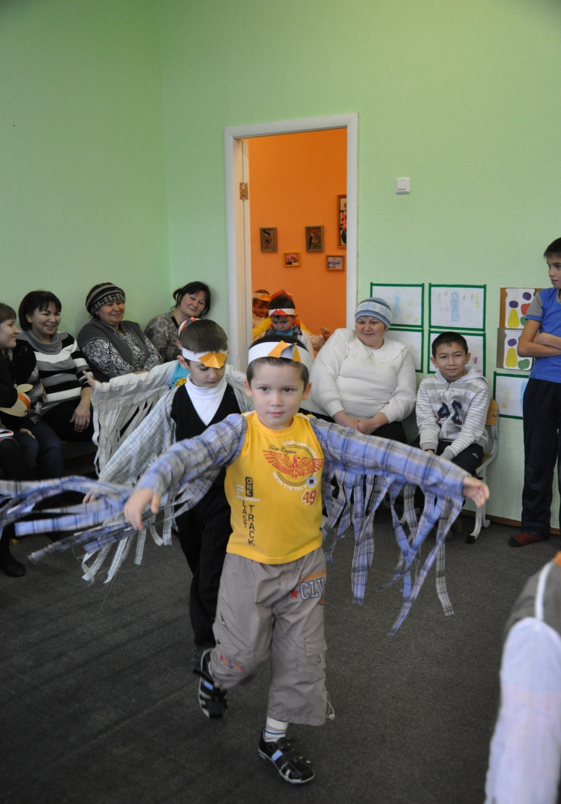
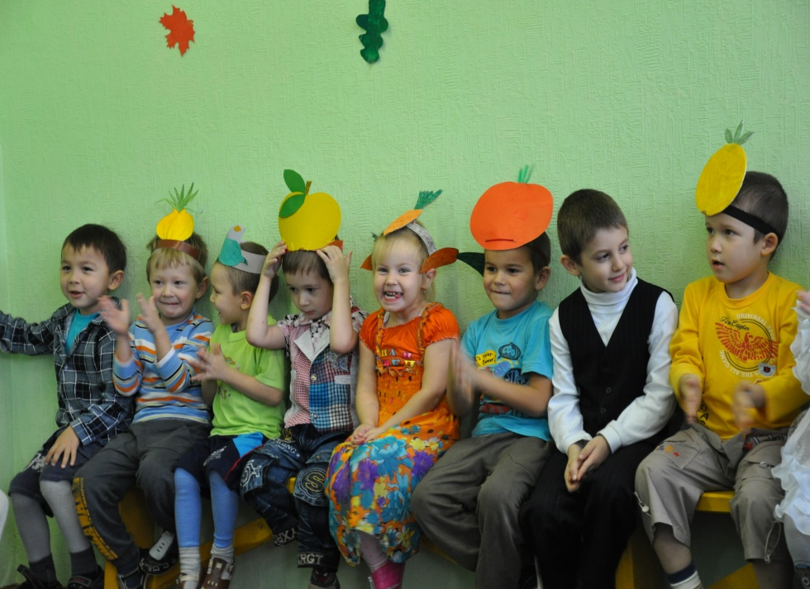

Slide 8
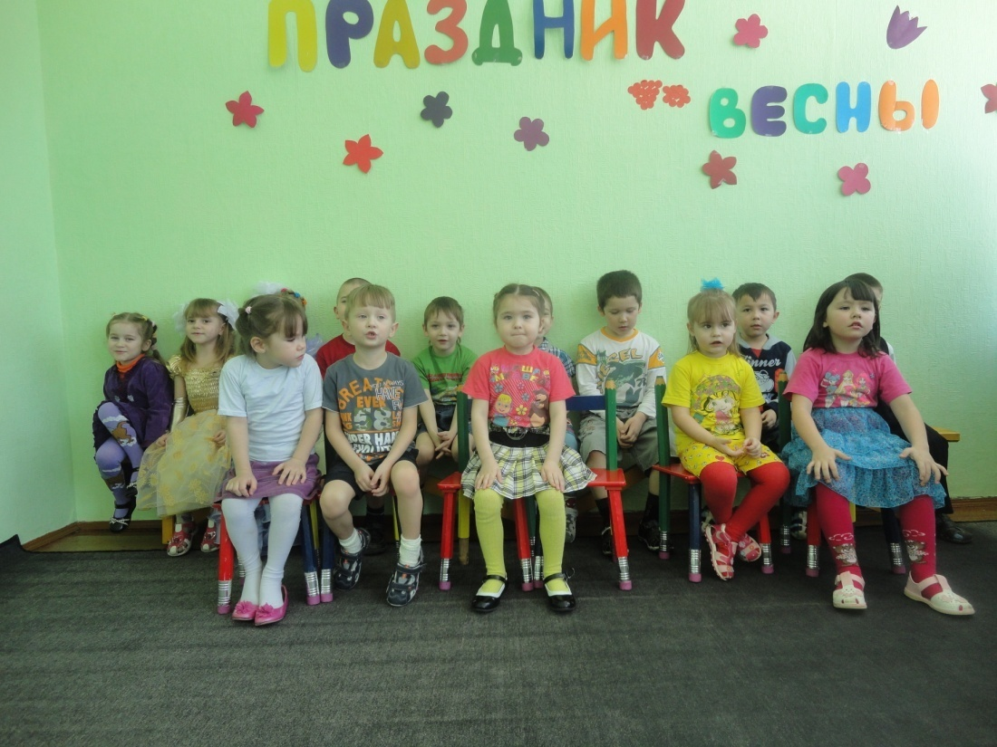

Slide 9
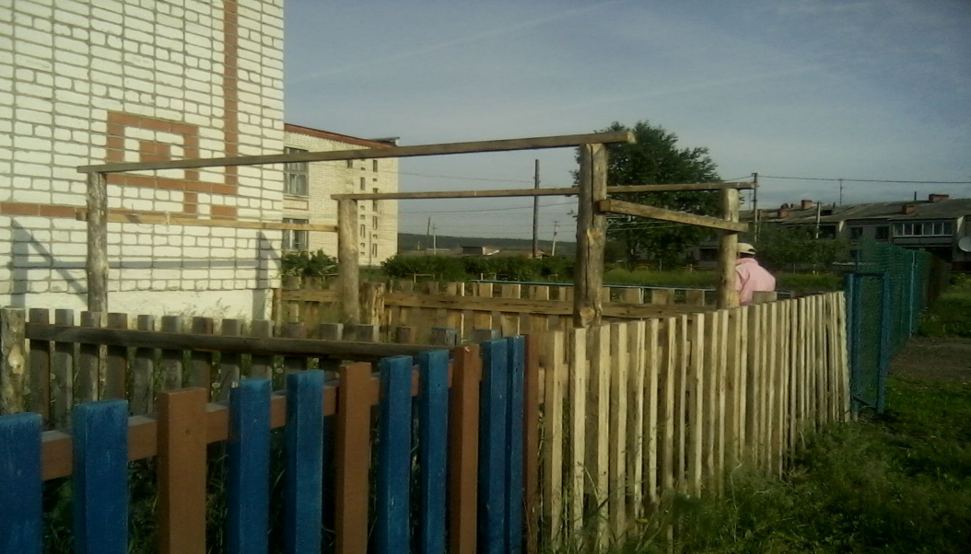
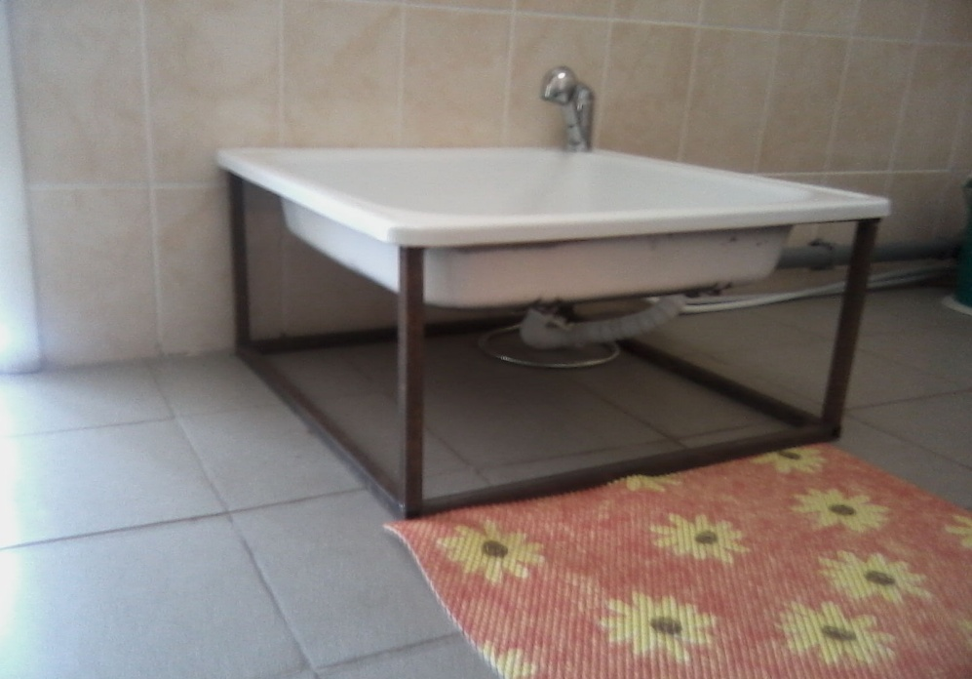
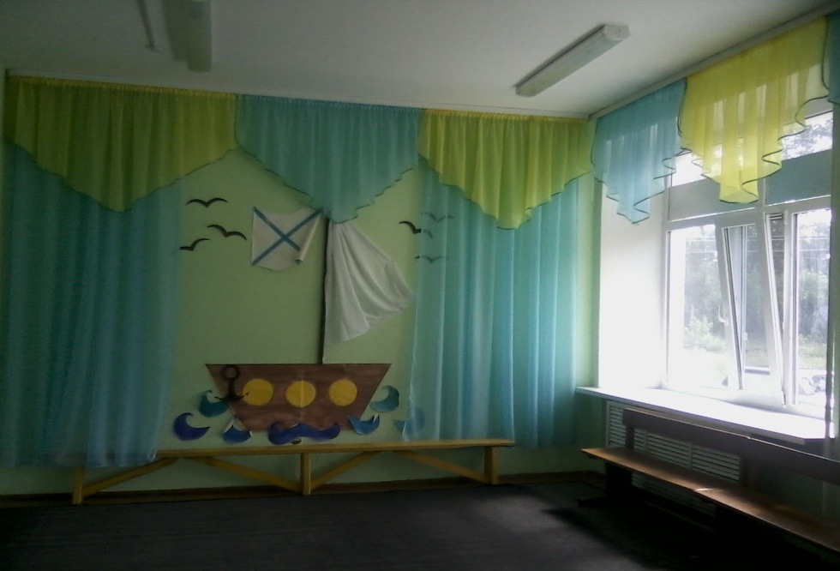
Работа с родителями

